Slide 1
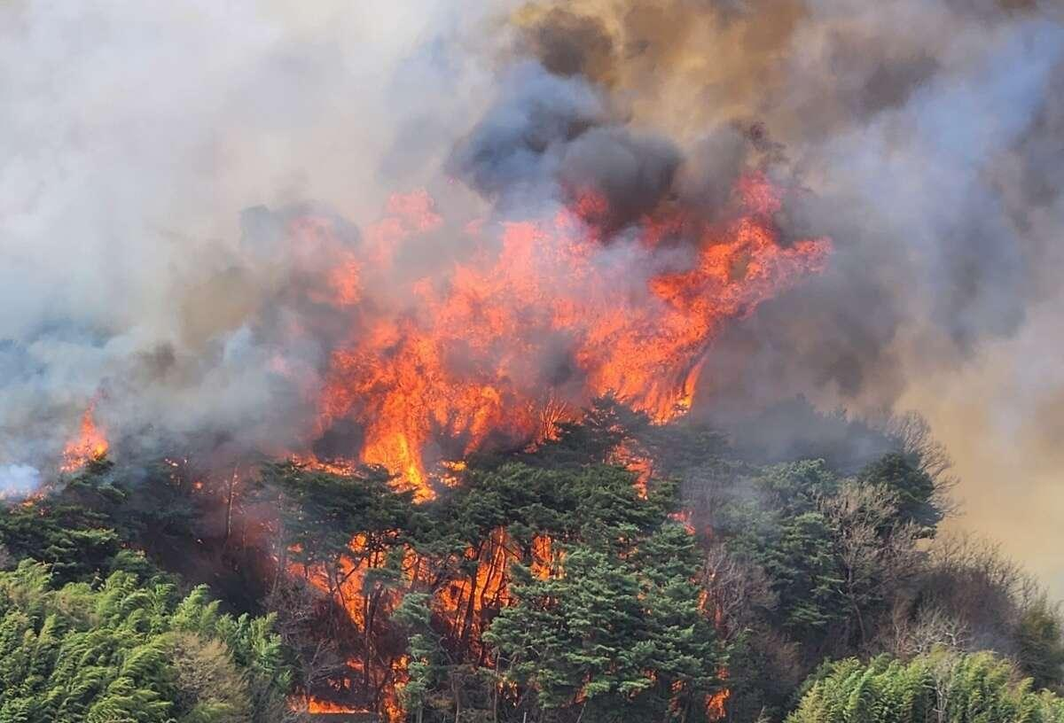
인공지능 기반 산불 대응 솔루션
기계학습 1조

Slide 2
프로젝트 주제 및 필요성
프로젝트 주제: Python 기반 컴퓨터 비전과 최적화 알고리즘을 활용한 실시간 산불 감지·자원 배치 및 시각화 시스템 개발
아이디어 착안 : 2025년 3월 대한민국 전역 동시다발 산불
2025년 3월, 강원도, 경북, 충남 등지에서 전국적으로 동시다발적 대형 산불이 발생하였고, 이는 대한민국 산림청이 관측한 역대 최악의 산불 사태 중 하나로 기록되었음. 강풍과 건조한 기후, 초동 대응의 지연으로 산림 수천 헥타르가 소실되었고, 수백명의 이재민이 발생하여 막대한 환경적 / 경제적 피해가 초래됨.
위 사건으로부터 다음과 같은 문제점이 발견되었음.
산불 감지의 정확도 미흡 / 대응 자원의 분산 지연 및 혼선 / 현장 상황 시각화 부재, 전략 수립 지연

Slide 3
프로젝트 주제 및 필요성
지난 국가적 재난에 있어서...
자원 운용의 비효율성
전통적으로 소방 자원(소방차, 헬기, 드론, 인력 등)의 배치는 주로 경험적 판단에 의존해 왔기 때문에 최적의 전략을 수립하기 어려웠다. 특히 산악 지역이나 접근성이 낮은 산림에서는 장비 이동 경로, 재보급 지점, 인력의 안전을 종합적으로 고려해야 하는 복잡한 상황이 발생한다.
실시간 상황 파악의 한계
현장과 컨트롤 센터 사이의 신속한 의사결정이 어려워지고, 이는 대응 전략의 비효율적인 조정으로 이어진다. 더욱이 일관된 정보 시각화 도구의 부재로 인해 전체 상황을 종합적으로 파악하는 데 어려움을 겪고 있다.

Slide 4
문제 정의
기존 산불 대응 시스템의 한계점
감지 지연 및 정확도 부족 : 위성 기반 탐지 / 수동 신고에 의존 → 대응의 지연
자원 배분의 비효율성 : 인력, 장비의 수동 배치 → 최적 경로 및 우선순위 고려 부족
현황 인식 및 시각화 도구 부족 : 현장 상황의 실시간 파악 어려움, 데이터 시각화 마비
목표 문제
CV 및 AI 기반 실시간 산불 감지 모델 구축
화재 규모와 지형, 자원 특성을 고려한 자원 배치 최적화
직관적 UI를 통한 실시간 상황 시각화 및 전략 제시 어시스턴트 구현

Slide 5
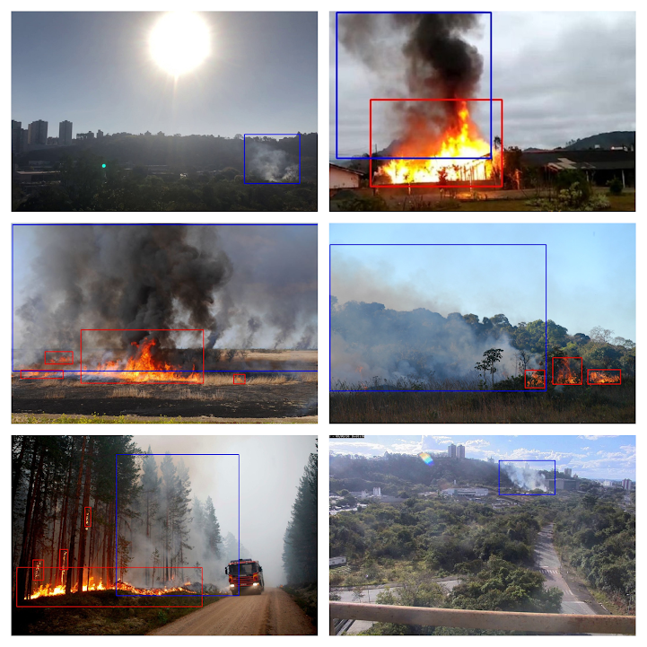
데이터 수집 방법
많은 언론사에서 영상 자료에 대해 AI 가공 금지 제한을 걸고 있는 추세.
따라서 아래와 같이 공개되어있는 화재, 산불 이미지 셋을 활용하여 데이터 수집을 진행한다. Kaggle
Github

Slide 6
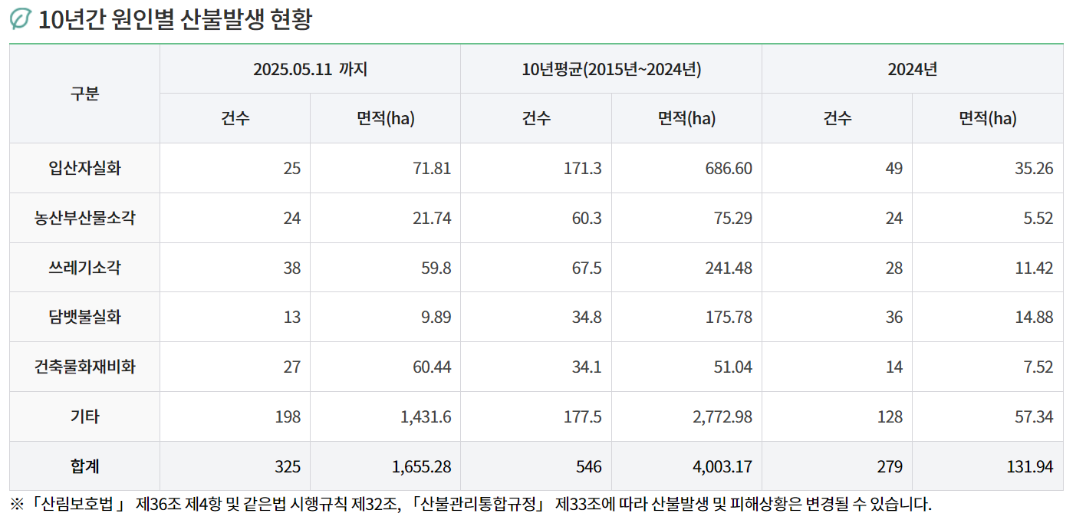
데이터 수집 방법
산불 피해 등의 데이터는 산불 발생 경향성 분석용 데이터 / 한반도 MODIS 위성자료 GIS 데이터베이스 / 산불피해대장 (KFS Fire Survey Data)를 활용할 수 있다.

Slide 7
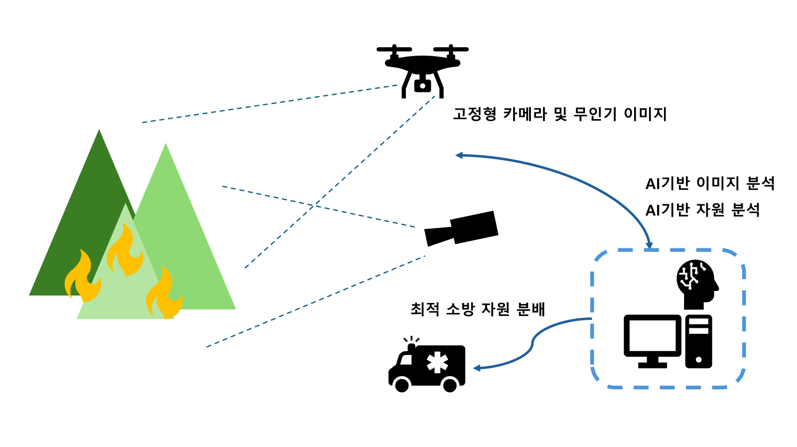
문제 해결 전략 - 임무구성도

Slide 8
문제 해결 전략
산불 영상 처리 및 컴퓨터 비전
기술 활용: Python, OpenCV, Keras, YOLO 를 활용한 딥러닝 모델.
구현 방법:
OpenCV를 사용하여 드론 또는 고정형 카메라 영상을 처리하고, HSV 색상 알고리즘을 통해 불꽃 및 연기를 감지.
Keras, YOLO을 활용해 화재 및 연기 이미지를 학습
EfficientNet 같은 사전 학습된 모델을 전이 학습으로 활용 (소규모 데이터셋 보완)

Slide 9
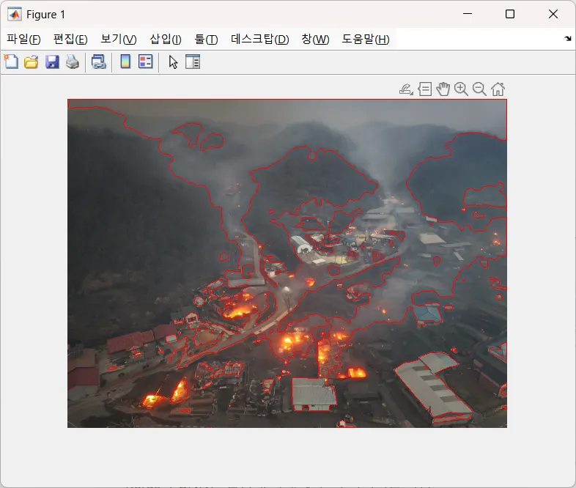
문제 해결 전략
MATLAB으로 구현한 모습.

Slide 10
문제 해결 전략
자원 분석 및 최적 분배
기술 활용: Python, 수학적 최적화 모델, SciPy
구현 방법:
사용자가 입력한 자원 데이터(장비 종류, 수량, 위치, 용량 등)를 Pandas로 구조화
다목적 최적화 모델을 적용하여, 화재 확산 예측, 인구 분포, 자원 비용 등을 고려한 최적 배치를 계산.
실시간 데이터(화재 위치, 규모, 자원 상태)를 분석하고, 자원 배분.

Slide 11
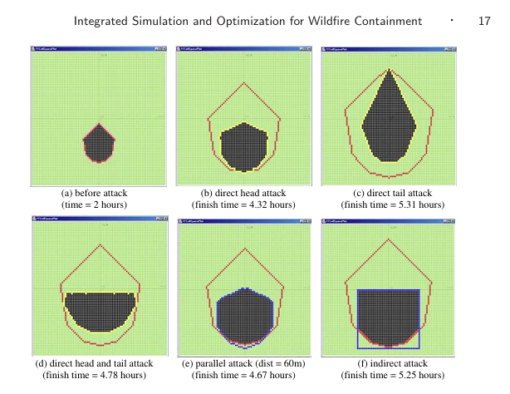
문제 해결 전략
자원 분석 및 최적 분배
Hu, Xiaolin & Ntaimo, Lewis. (2009). Integrated Simulation and Optimization for Wildfire Containment. ACM Trans. Model. Comput. Simul.. 19. 10.1145/1596519.1596524.

Slide 12
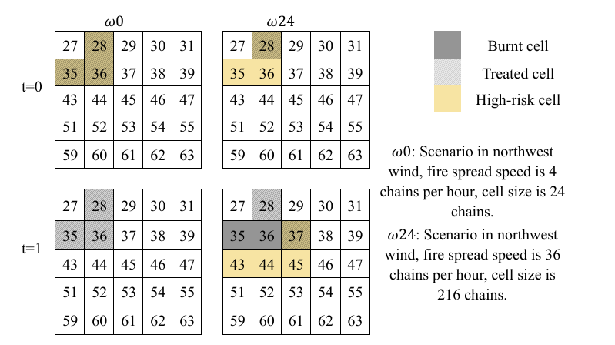
문제 해결 전략
자원 분석 및 최적 분배
Siqiong Zhou, Ayca Erdogan,A spatial optimization model for resource allocation for wildfire suppression and resident evacuation,Computers & Industrial Engineering,Volume 138,2019,
자원 배치 문제를 이진 변수 xi,j 로 표현
인명·자산 피해, 운용 비용, 예상 화재 피해를 각각 목적 함수로 설정
보유 자원 수량, 이동거리·시간, 최소·최대 배치 수량 제약을 부여하는 다목적 선형 계획(Multi-Objective Linear Programming) 방식

Slide 13
문제 해결 전략
어플리케이션 개발 및 시각화
기술 활용: Python GUI 프레임워크(PyQt5), Streamlit, PyDeck
구현 방법:
PyQt5를 활용해 PC 기반 GUI 어플리케이션을 개발
Streamlit과 PyDeck을 사용해 화재 위치를 지도에 시각화, 지역별 데이터를 동적으로 탐색 ⇒ 화재 발생 지점을 빨간색 마커로 표시하고, 자원 배치 경로를 선으로 연결..
FireWxPy와 같은 도구를 참고하여 화재 기상 데이터(바람, 습도 등)를 시각화에 통합

Slide 14
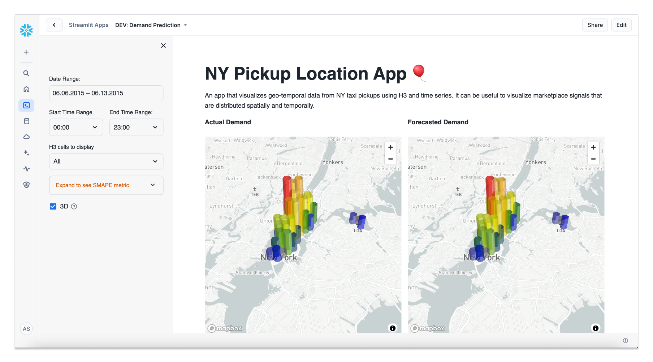
문제 해결 전략
어플리케이션 개발 및 시각화
https://docs.snowflake.com/en/developer-guide/streamlit/about-streamlit

Slide 15
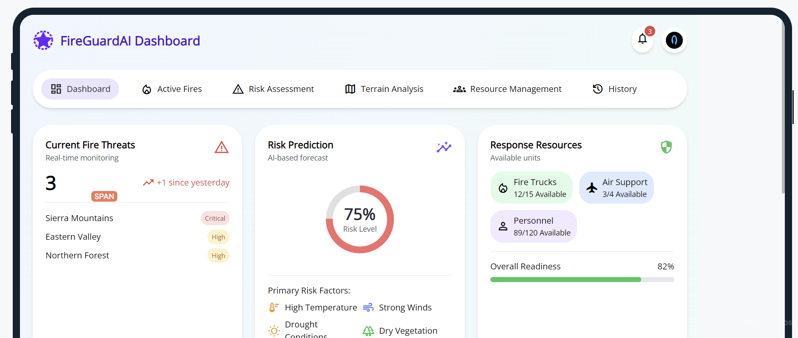
문제 해결 전략
어플리케이션 개발 및 시각화

Slide 16
생각하는 난이도 및 근거
예상 난이도: 상
팀원 간 기술 스택 공유 문제: 팀원 간 기술 스택이 다 다르므로 이를 공유하고 효율적이게 인력을 활용하는데 어려움이 예상됨.
기술 구현 자체의 난이도: 수학적 최적화 방법을 적용하는데 있어 어려움이 예상됨.

